Slide 1
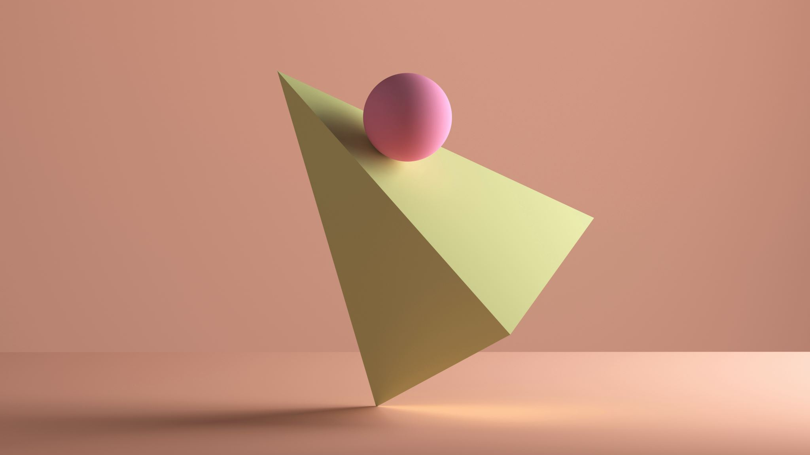
Microsoft MakeCode
PaedDr. Patrik Voštinár, PhD.

Slide 2
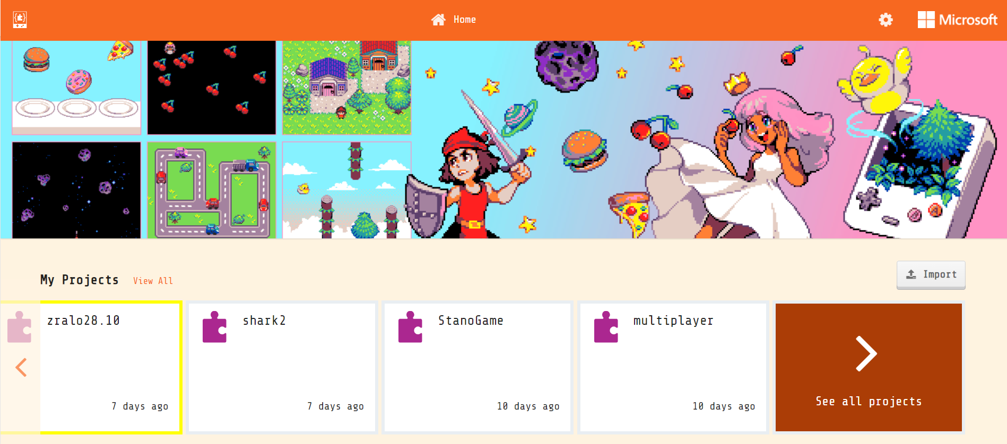
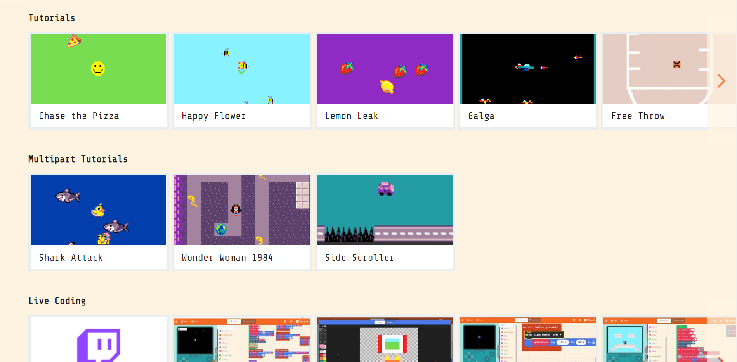
https://arcade.makecode.com/
Vytváranie 2D hier v online prostredí MakeCode
Možnosť programovania v blokoch, JavaScripte a Pythone
Vývoj prostredia stále pokračuje
Možnosť testovať v simulátore, na špeciálnej hernej konzole, v mobilnom zariadení

Slide 3
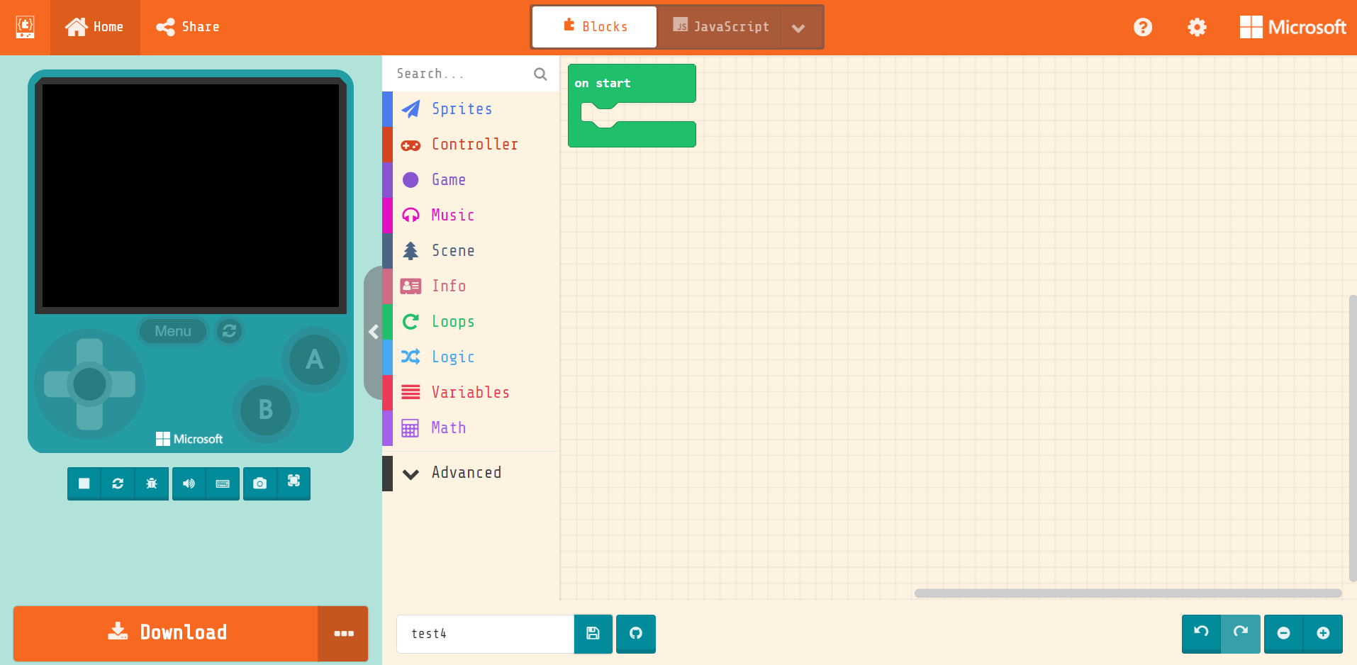
Hlavná obrazovka

Slide 4
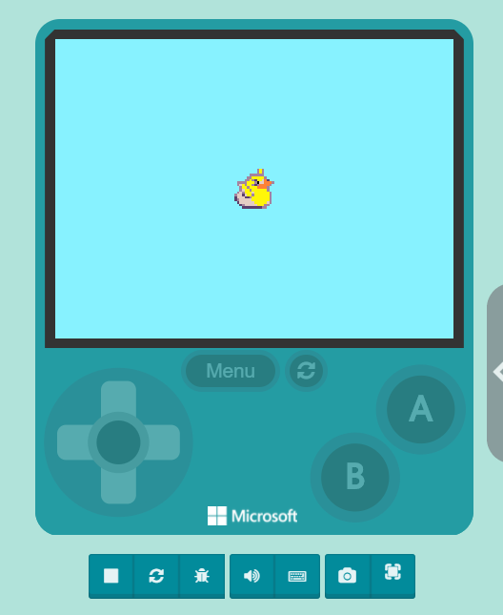
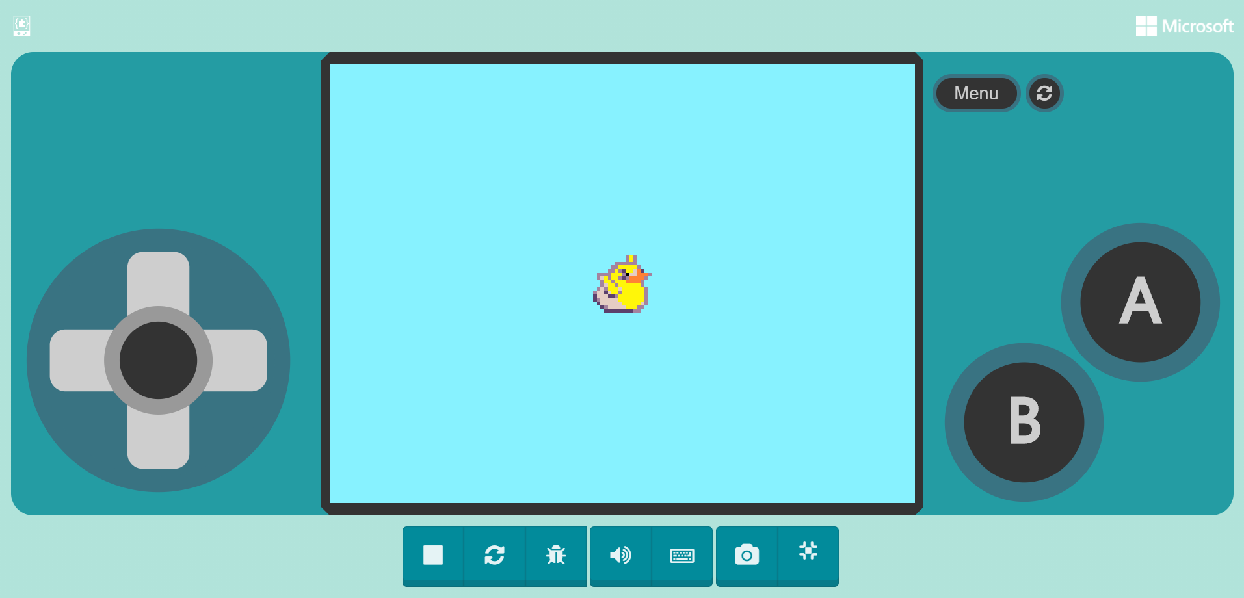
TESTOVANIE – SIMULÁTOR

Slide 5
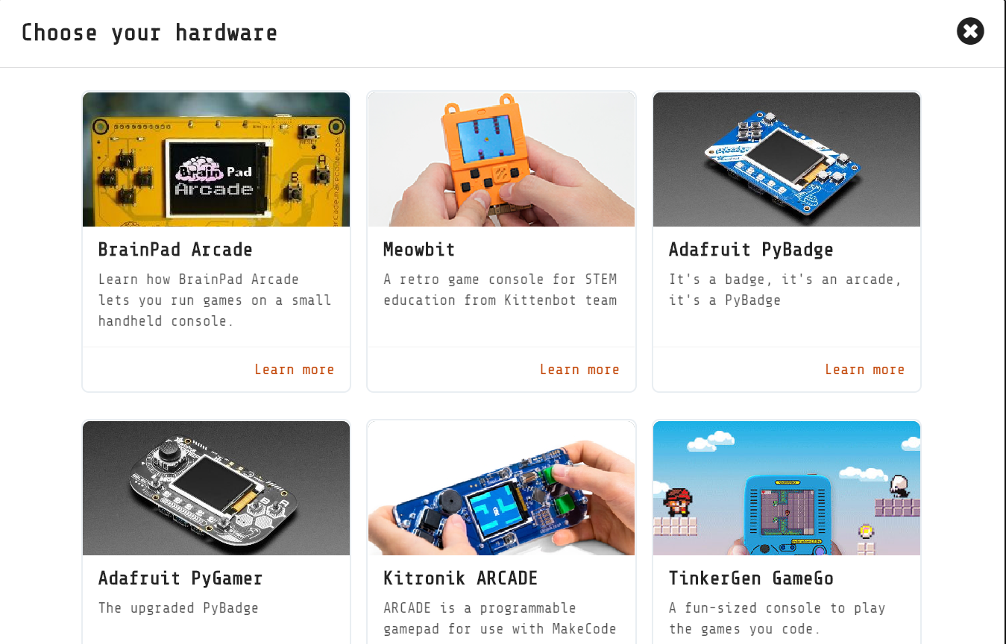
TESTOVANIE - HW
Kitronik Arcade
Meowbit
BrainPad Arcade (GHI Electronics) Microsoft MakeCode
Adafruit PyGamer For MakeCode Arcade, CircuitPython Or Arduino PRODUCT

Slide 6
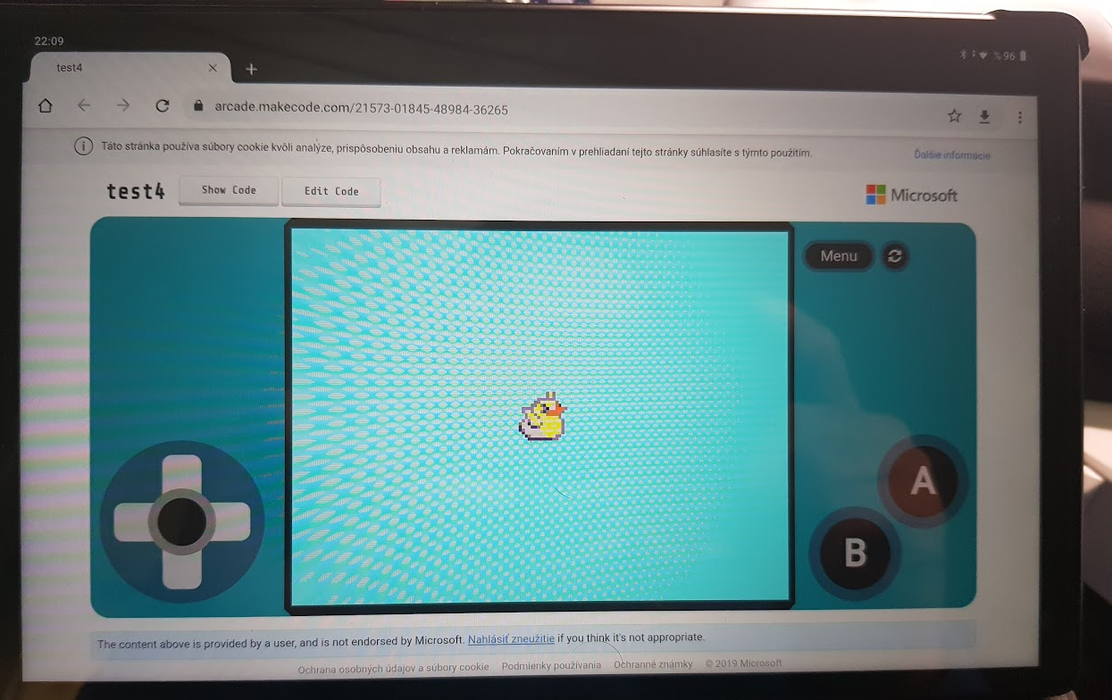
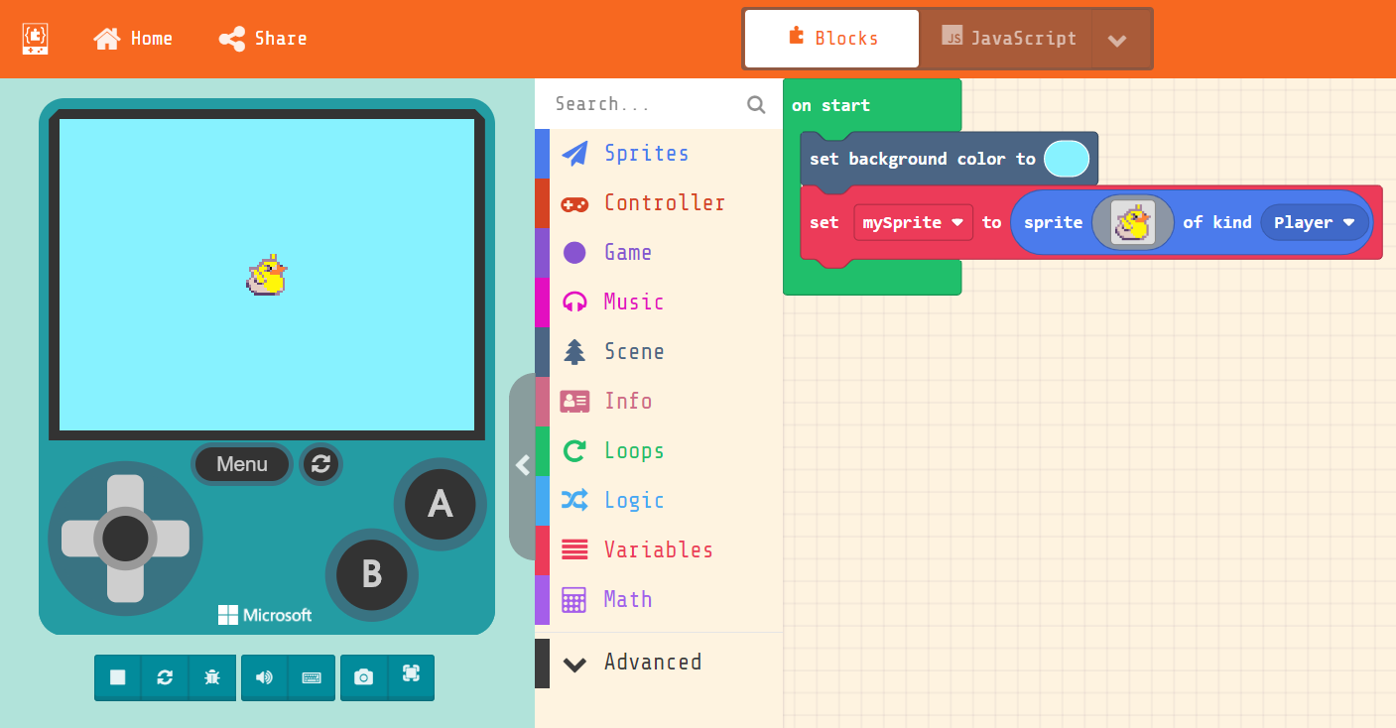
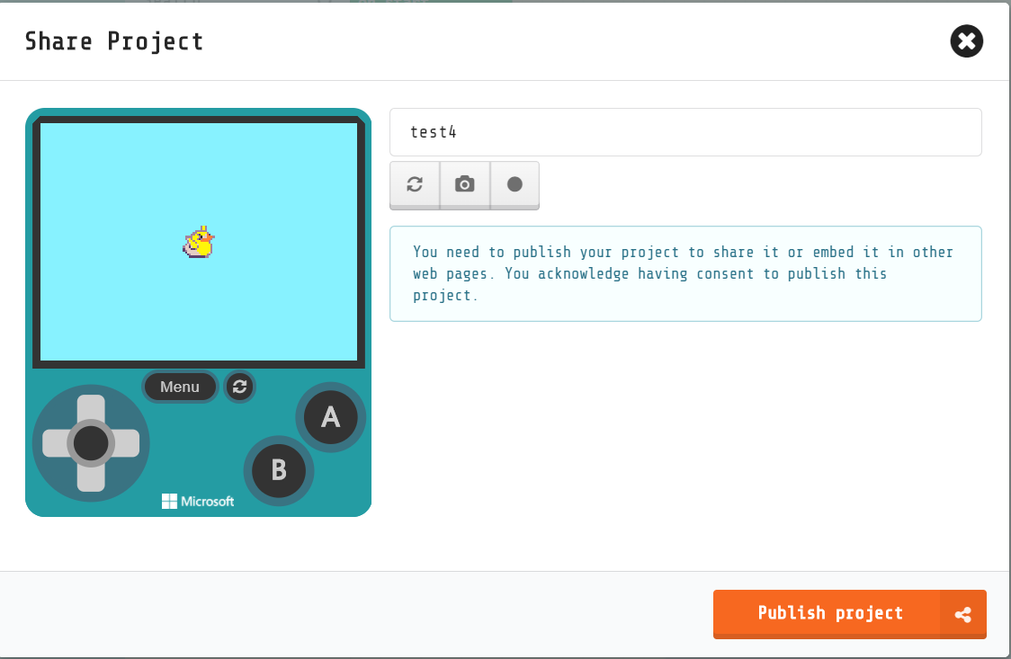
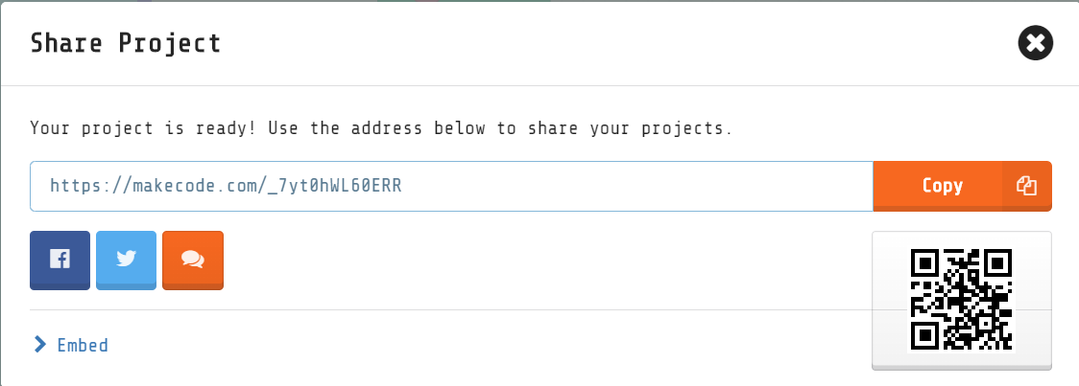
TESTOVANIE - TABLET

Slide 7
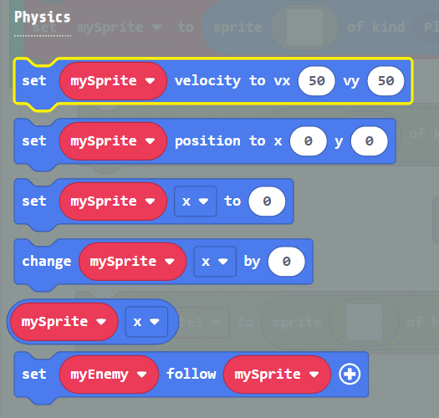
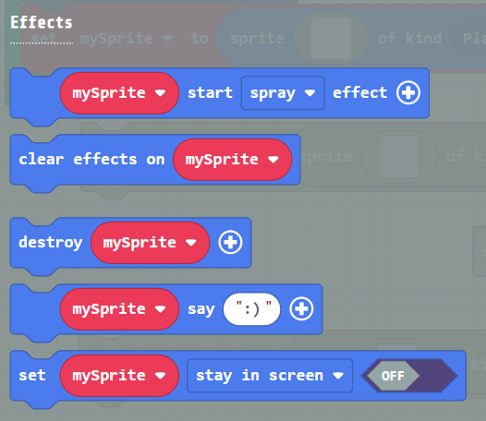
Sprites
Vytvorenie hernej postavy – každej postave môžeme nastaviť typ Player/Projectile/Food/Enemy/Vlastný typ
Velocity (rýchlosť v pix/s), pozíciu, akceleráciu, bloky: nepriateľ nasleduj hráča, nastavenie efektov, zničenie postavy, nastav aby postava nevyšla nikdy z obrazovky

Slide 8
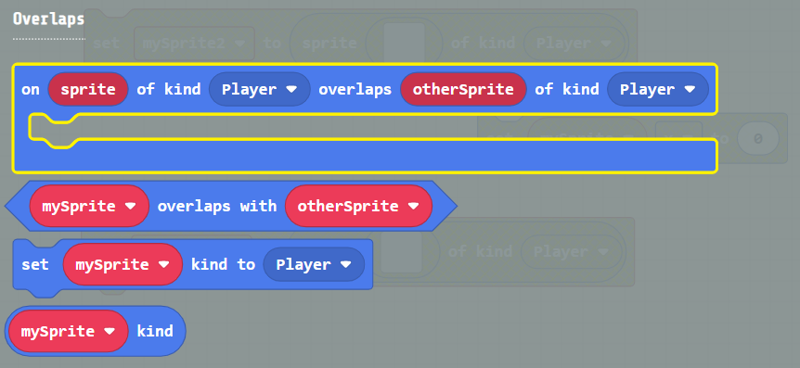
Sprites
Projektile – náboj, resp. niečo, čo sa zobrazí v hre na nejakej pozícii, prípadne bude „vychádzať“ z hráča
Overlaps – môžeme nastaviť, čo sa stane, ak sa budú dva objekty prekrývať (napr. Player a Food, Player a Enemy,...)

Slide 9
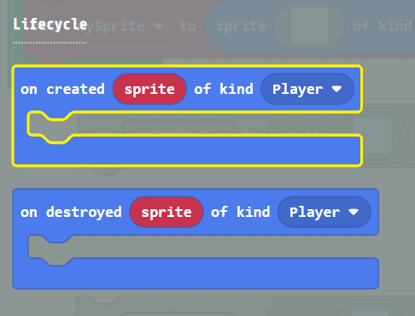
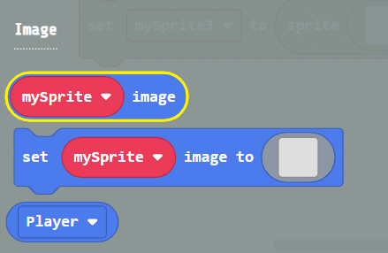
Sprites
Lifecycle
Image – získať aktuálny obrázok postavy, zmenenie obrázka postavy, získanie objektu hráč

Slide 10
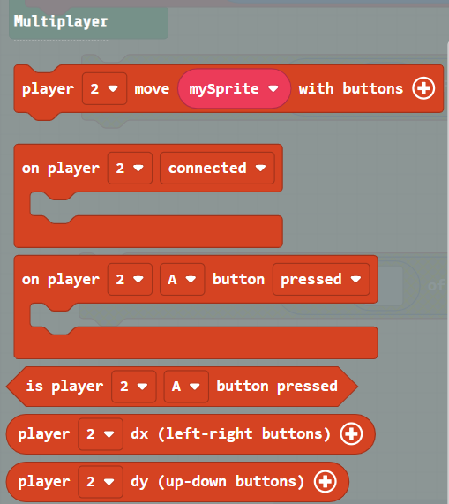
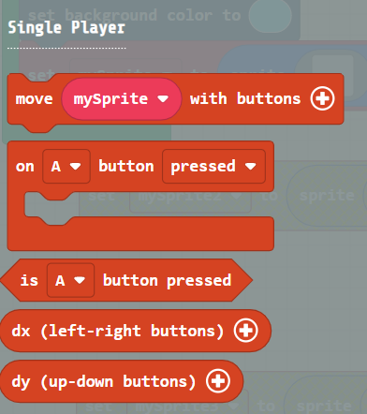
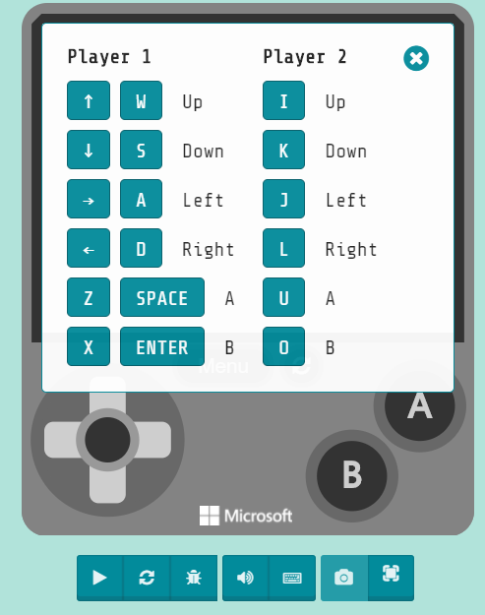
CONTROLLER
Pohyb postavy (joystick)
Po stlačení tlačidla A/B (pozor nie na klávesnici, ale na simulátore)

Slide 11
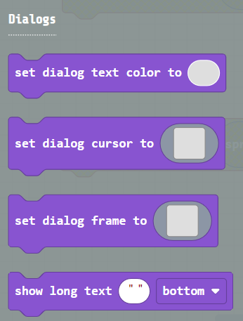
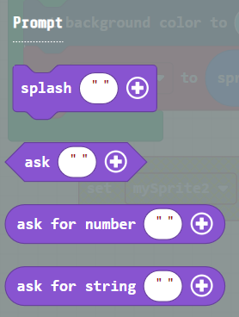
GAME
Čo sa vykoná počas hry
Nastavenie výhry/prehry
Zistenie času od začiatku
Reset hry
Zobrazenie textu (dialógového okna)
Atď.

Slide 12
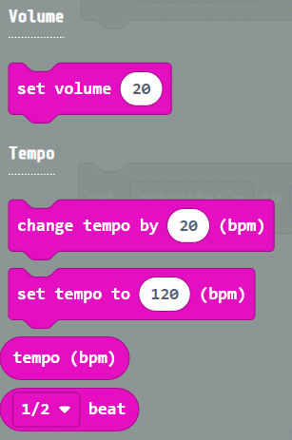
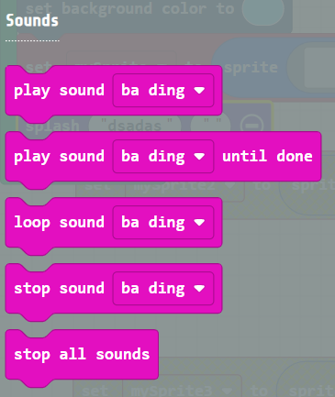
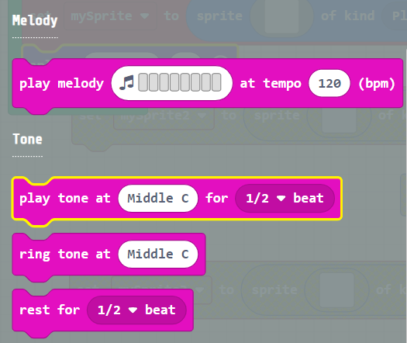
MUSIC

Slide 13
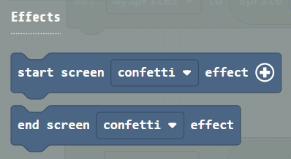
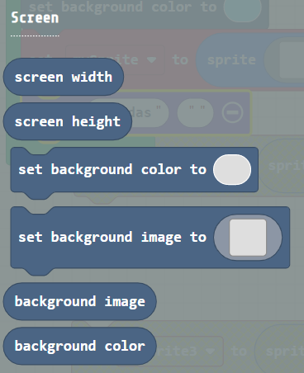
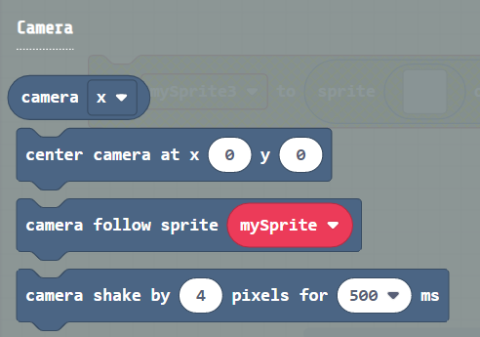
SCENE
Práca s obrazovkou (zistenie veľkosti)
Nastavenie pozadia farba/obrázok
Nastavenie efektov pri spustení/ukončení obrazovky
Práca s kamerou
Kamera nasleduj hráča !!!
Kamera zatrasie obrazovkou

Slide 14
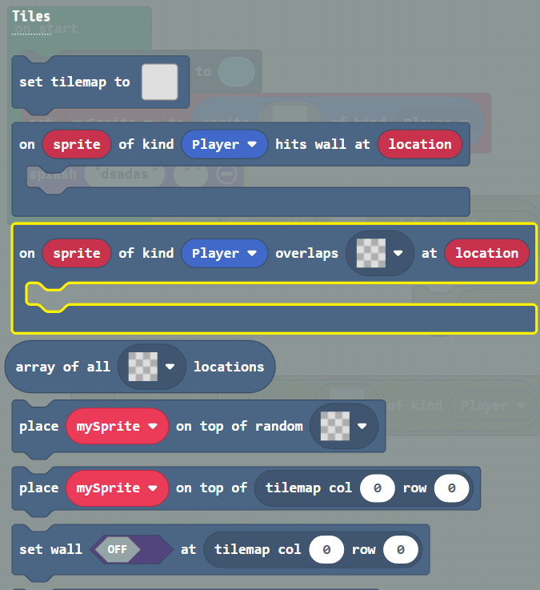
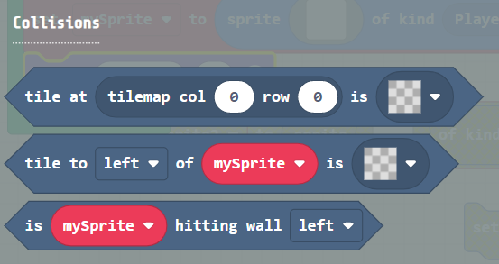
SCENE
Tilemap
pokročilejšia práca s pozadím
možnosť nastaviť „stenu“ a následne sa na ňu v hre odkazovať

Slide 15
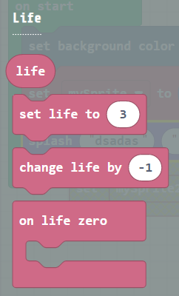
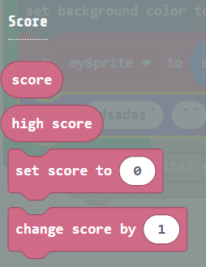
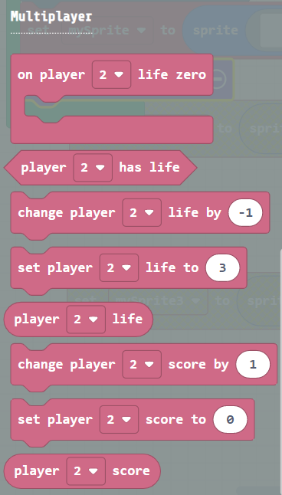
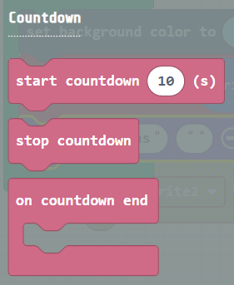
INFO
Hra pre jedného hráča
Životy
Skóre
Odpočítavanie
Hra pre dvoch hráčov

Slide 16
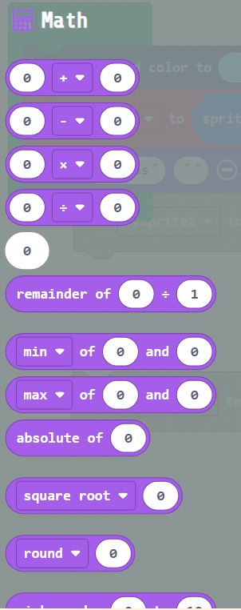
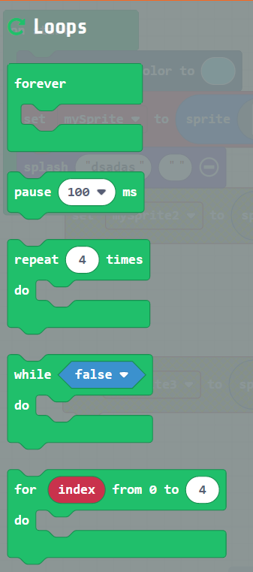
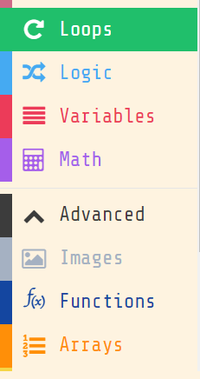
Loops, Logic, Variables, Math, Functions, Arrays, TEXT

Slide 17
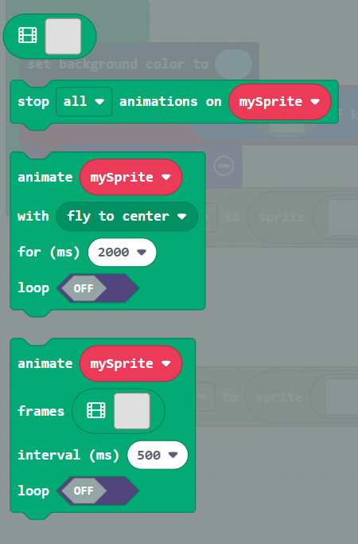
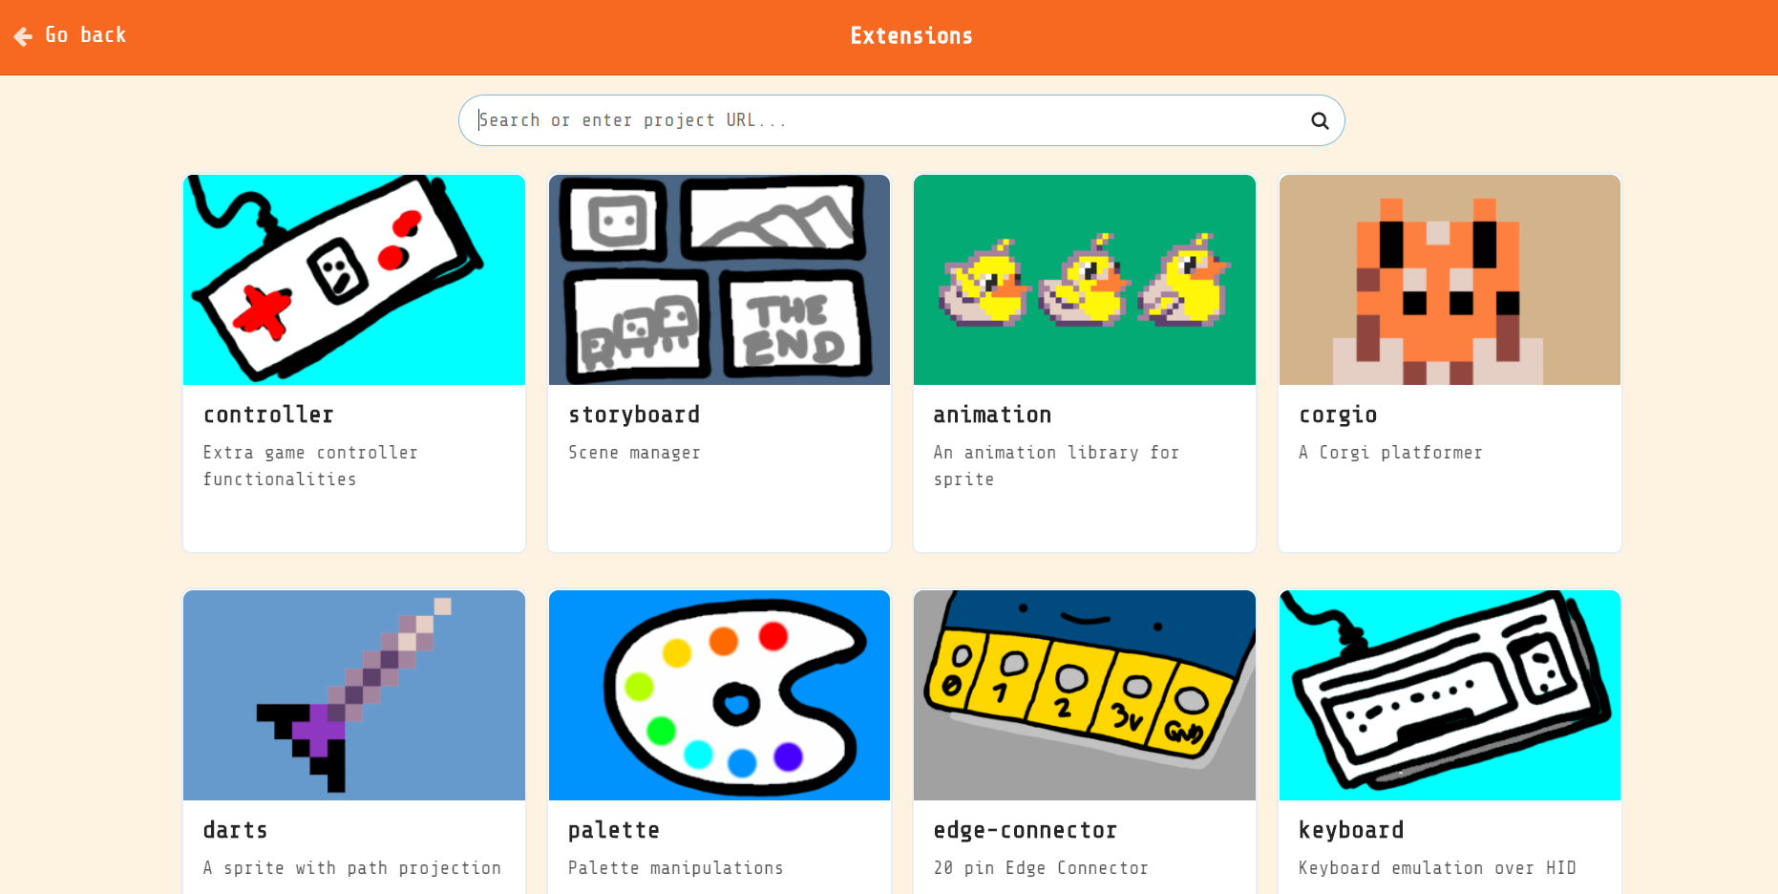
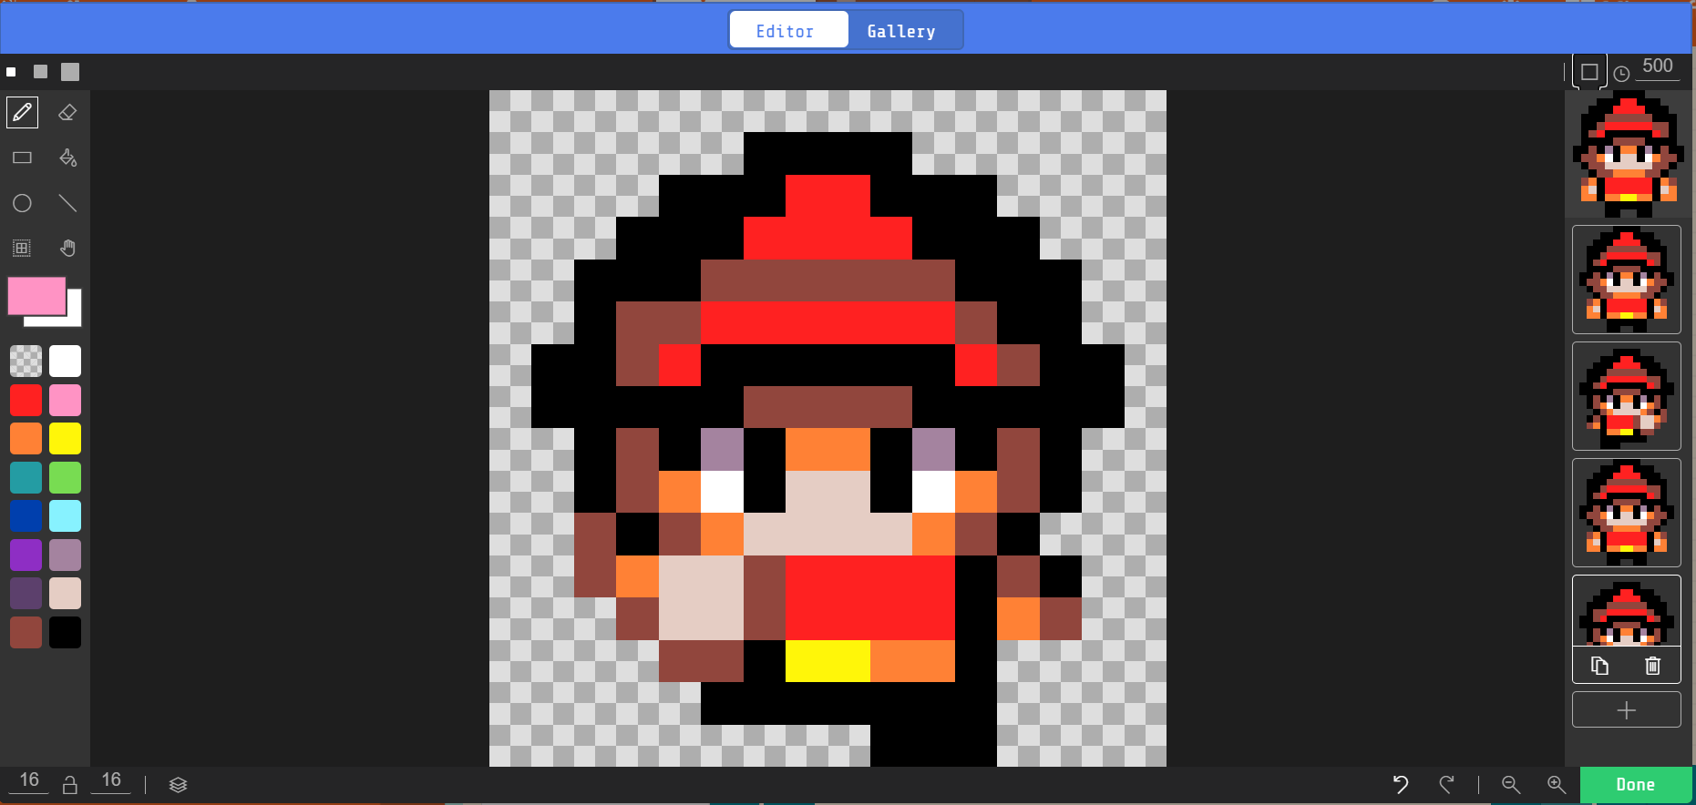
EXTENSIONS - ANIMATION
V rozšírení animácia – môžeme rozpohybovať obrázky cez frames

